Slide 1
URLリダイレクトシステム
【R-2】
利用者向けマニュアル
2024/12/５

Slide 2
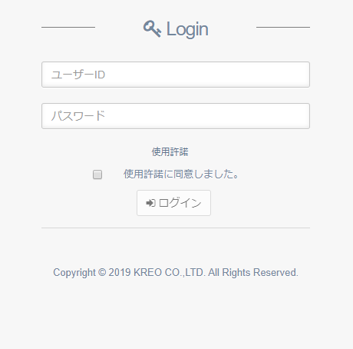
■はじめに：ログイン
管理画面ログインURL ：
https://r-2.biz/users/login
①ログイン情報入力
⇒個人ごとに発行します。
RDM佐藤までお問い合わせください。
②使用許諾同意の
チェックボックスにチェック
⇒内容は「使用許諾」テキストリンクを
クリックでご確認ください。
③ログインボタンをクリック
①
②
③

Slide 3
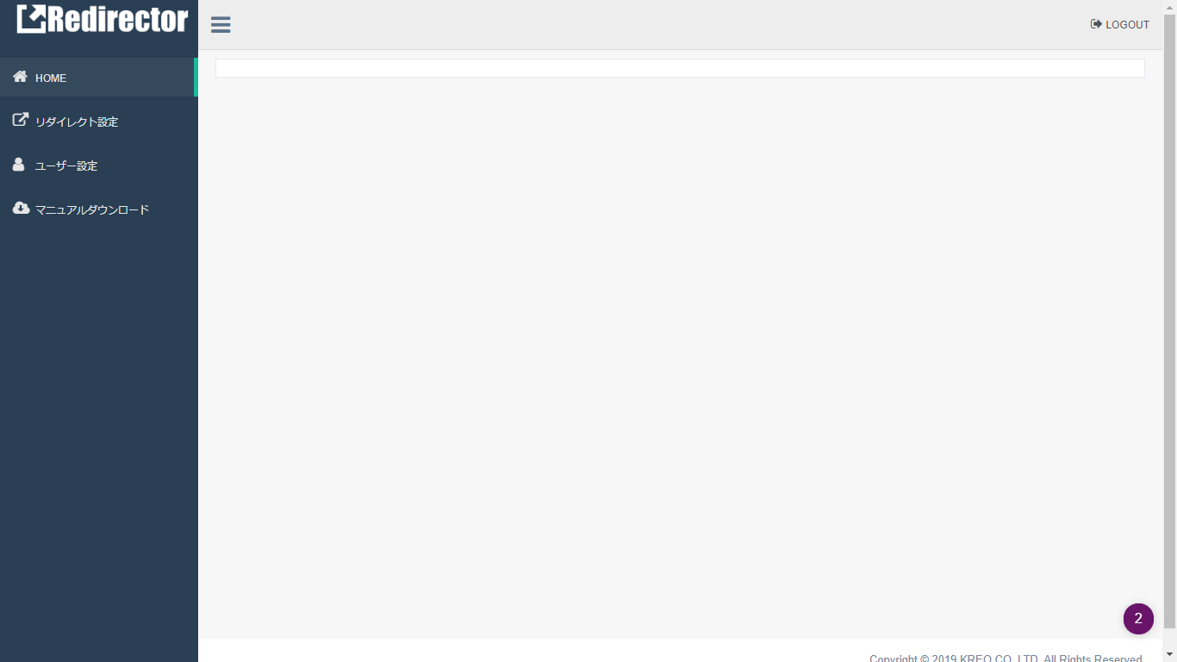
■TOPページ（PC版）
ログインに成功すると下記のページが開きます。
システムの仕様変更等があれば随時ニュースとして掲載予定です。
①リダイレクト設定の
作成・変更へ
お知らせ欄
何かニュースがあればこちらに表示します。
②ユーザ設定
の変更へ

Slide 4
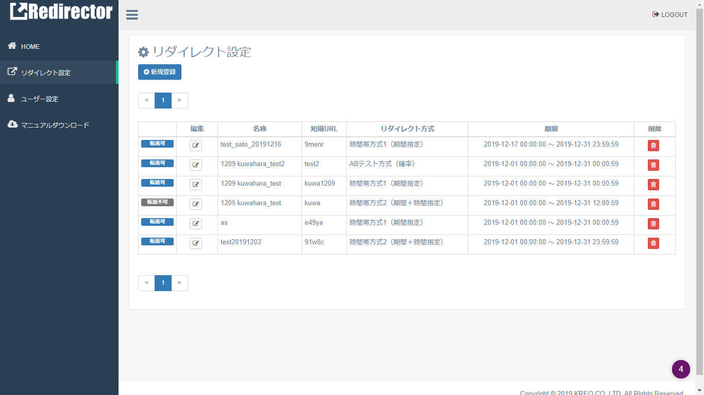
■①リダイレクト設定
リダイレクト設定の作成・編集・削除が行えます。
新規作成
新たにリダイレクト設定を作成する場合は
「新規作成」をクリック。
編集
既存の設定を編集する
場合は「編集」ボタンを
クリック・
削除
設定行ごとに存在する
ゴミ箱マークをクリック

Slide 5
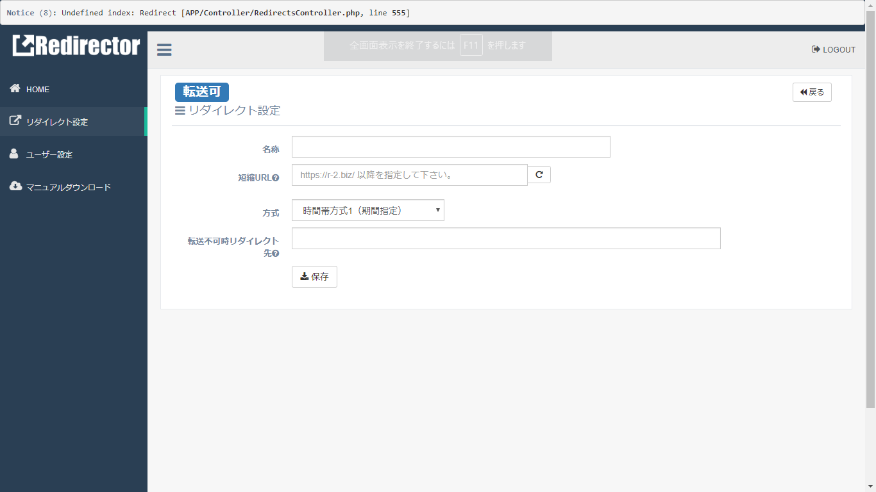
■①リダイレクト設定 –新規作成
下記4点について入力が必要です。
名称 ：表に出る内容ではありません。自分で識別できるようにご設定ください。
短縮URL ：入力内容がそのまま実際のURLになります。
入力枠右側のボタンを押すことでランダム設定可能。
方式 ：3種類の指定方法が存在します。該当するものを選んで設定を作成してください。
時間帯方式1、時間帯方式2、ABテスト方式（各詳細は次ページ）
転送不可時
リダイレクト先：設定期間外や設定不備時の遷移先です
各項目の入力が済んだら
「保存」をクリックし
リダイレクト内容の作成へ。

Slide 6
■①リダイレクト設定 –方式について②
〇時間帯方式1 ：期間指定 1日～4日まではAへ、5日～9日まではBへ遷移。
〇時間帯方式2 ：期間＋時間指定 1日～9日までAMはAへ、PMはBへ遷移。
〇ABテスト方式 ：遷移確率 遷移先は設定した確率によって決定。
 | 1日 | 2日 | 3日 | 4日 | 5日 | 6日 | 7日 | 8日 | 9日
AM
PM
リンク先Aへ遷移
リンク先Bへ遷移
 | 1日 | 2日 | 3日 | 4日 | 5日 | 6日 | 7日 | 8日 | 9日
AM
PM
リンク先Aへ遷移
リンク先Bへ遷移
 | 1日 | 2日 | 3日 | 4日 | 5日 | 6日 | 7日 | 8日 | 9日
AM
PM
AM
/PM
90%がリンク先Bへ遷移
10%がリンク先Aへ遷移

Slide 7
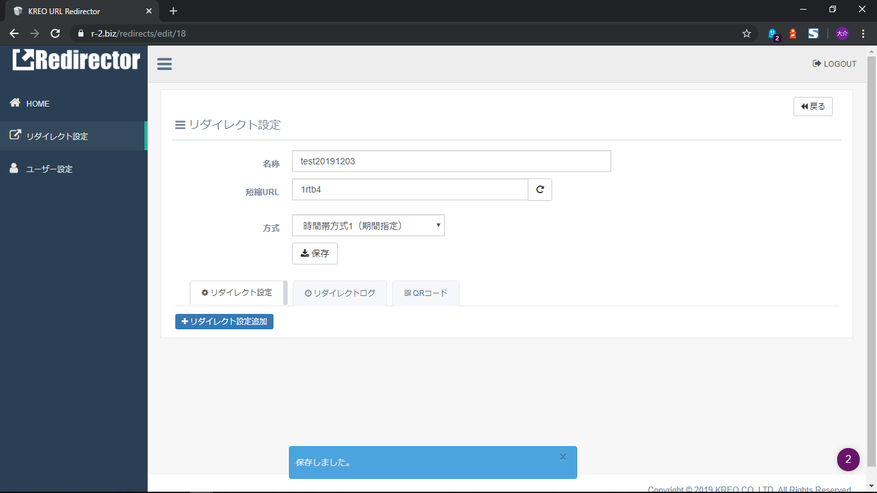
■①リダイレクト設定 –リダイレクト設定追加
名称・URL・方式・転送不可時のリダイレクト先を入力して
「保存」をクリックすると下記の画面に遷移します。
リダイレクト設定追加
リダイレクト先や期間、確率等の具体的な内容を
設定します。

Slide 8
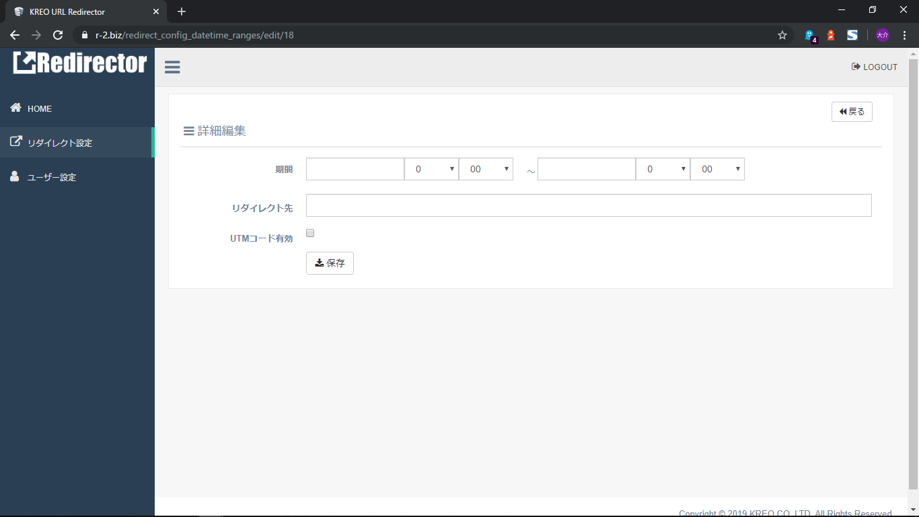
■①リダイレクト設定 –リダイレクト設定追加 詳細
各方式に合わせて期間と遷移先の設定を作成します。
基本入力内容
対象期間及びリンク先URLを入力します。
方式によっては時間帯と遷移確率もここで
入力します。
UTMコード付与
アクセス解析用の計測
クエリが必要な場合は
ここにチェックを入れて付与することも可能です。
入力したら「保存」を忘れずに

Slide 9
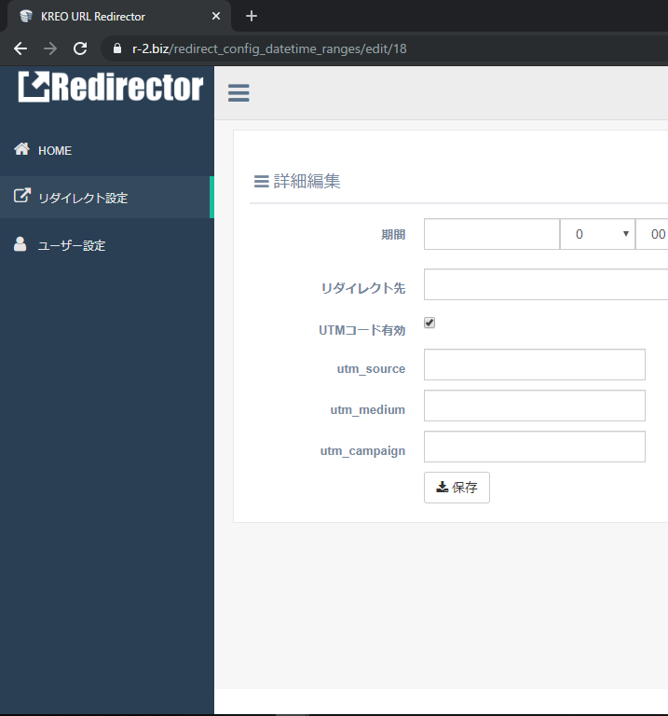
■①リダイレクト設定 –UTMコードについて
「UTMコード有効」にチェックを入れると
入力枠が表示されます。
入力を行うとGoogle analyticsでのアクセス元
計測が可能になります。
入力内容は下記の通りです。
utm_souce ：リンク元サイトや媒体名
utm_medium ：SNSやdisplayなど流入種別
utm_canpaign ：キャンペーン名 等
※半角英数で入力してください。
※正しい遷移先が表示されることを確認して下さい。
入力したら「保存」
を忘れずに

Slide 10
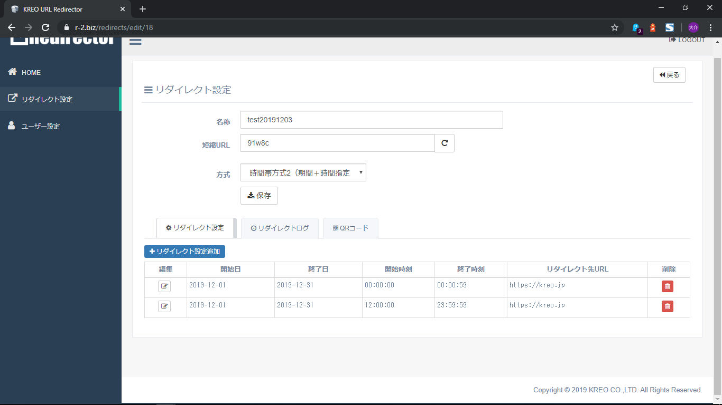
■①リダイレクト設定 –設定完了
各項目の設定が完了すると下記のように項目が埋まります。
※下記は時間帯方式2で対象期間は2019年12月いっぱい、午前、午後でリンク先を振り分けています。
URL・QRコード
入稿に使用できるURLと
QRコードが取得できます。
リダイレクト履歴確認
リダイレクトが行われた回数や時間等の確認が
可能です。

Slide 11
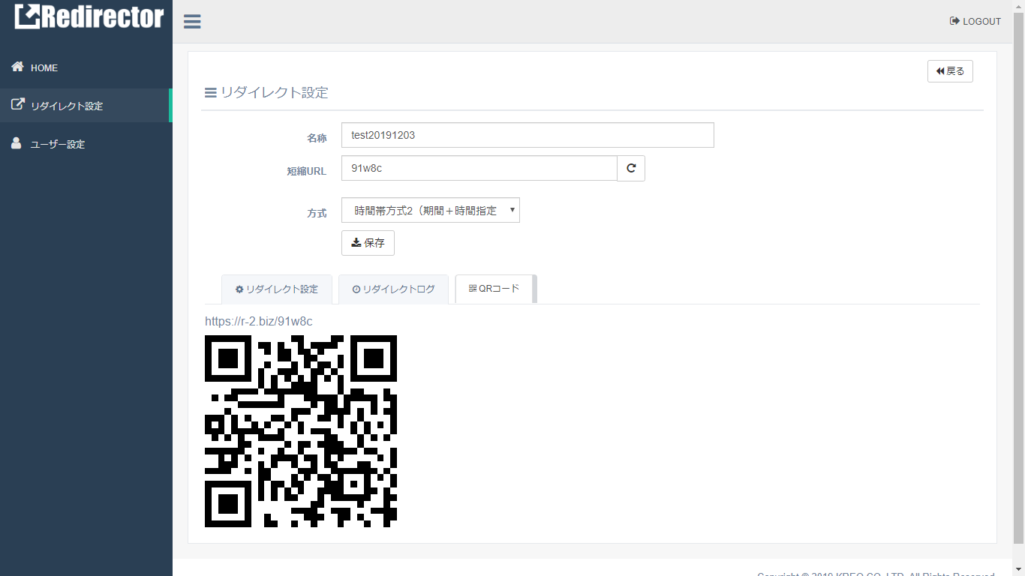
■①リダイレクト設定 –URL、QRコード確認画面
入稿に利用する情報はこちらから確認が可能です。
入稿にご利用ください

Slide 12
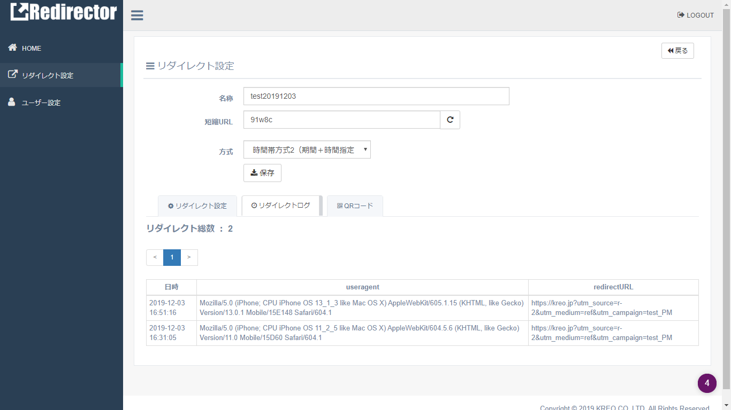
■①リダイレクト設定 –URL、QRコード確認画面
リダイレクト履歴の表示
計測可能な項目はリダイレクターが使用された回数と遷移先URL程度です。

Slide 13
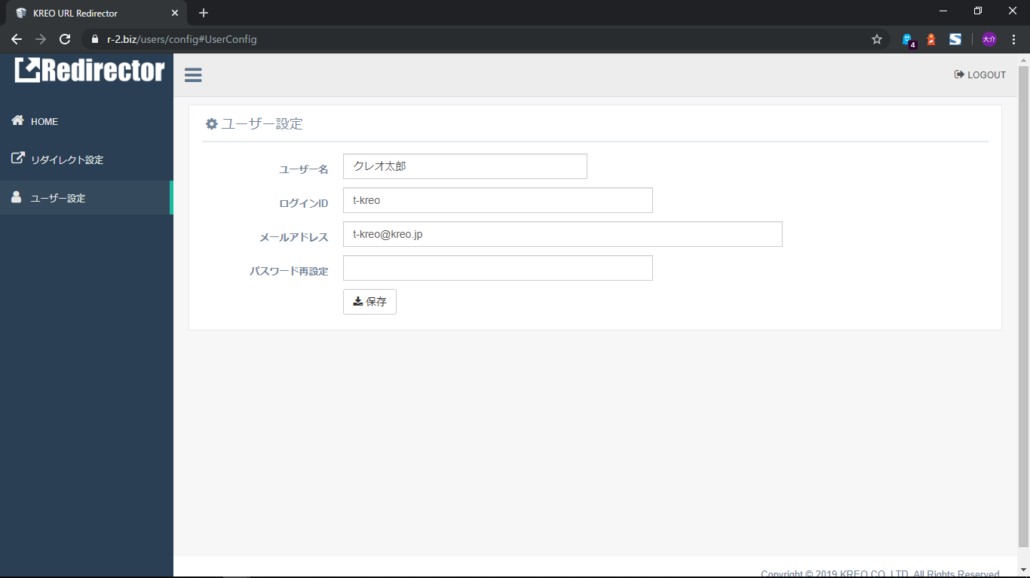
■②ユーザー設定
ログイン情報の再設定が可能です。
ログインすらできなくなった場合はデジタルソリューション部までお問い合わせください。
基本的にはパスワード
再設定以外の用途はないと思われます。
変更項目を入力して
「保存」ボタンを押してください。

